Slide 1


Název školy | ZŠ Zlonice, okres Kladno
Adresa školy | Komenského 305, Zlonice
Číslo projektu | CZ.1.07/1.4.00/21.3655, Moderní škola
Číslo materiálu v sadě | VY_32_INOVACE_03_01_13
Předmět | dějepis
Téma (název prezentace) | Kultura a vzdělanost ve starověké Číně
Autor | Mgr. Věra Nídrová
Metodický popis (anotace) | Prezentace pro 6. ročník je určena pro interaktivní tabuli, nebo PC. Seznamuje s prvními státními útvary, kulturou a vzdělaností ve starověké Číně. Je určena k výkladu, k práci s mapou a zápisu do sešitu. Závěrečné cvičení na stránkách 17 až 30 slouží k procvičení a upevnění nové látky. Žáci v těchto úkolech pomáhají českému turistovi na Čínské zdi odmítnout, nebo potvrdit obráncům strážních věži jejich tvrzení. Pokud odpoví správně, postupují pomocí kompasu dál. Pokud špatně, musí se opravit, aby mohl turista kráčet k dalšímu úkolu. Odpovídají tlačítky s čínskými znaky ano x ne. Při odpovědích jsou zapojeny zvukové efekty. Na snímcích 2, 8, 9, 11, a 13 jsou obrázky, které ilustrují látku. Na snímku 31 si děti zopakují různé čínské vynálezy, které slouží světu do dnešních dní. Použijí pero, následně si klikáním zkontrolují svoji práci. Snímek 6 orientuje žáky na časové lince.

Slide 2
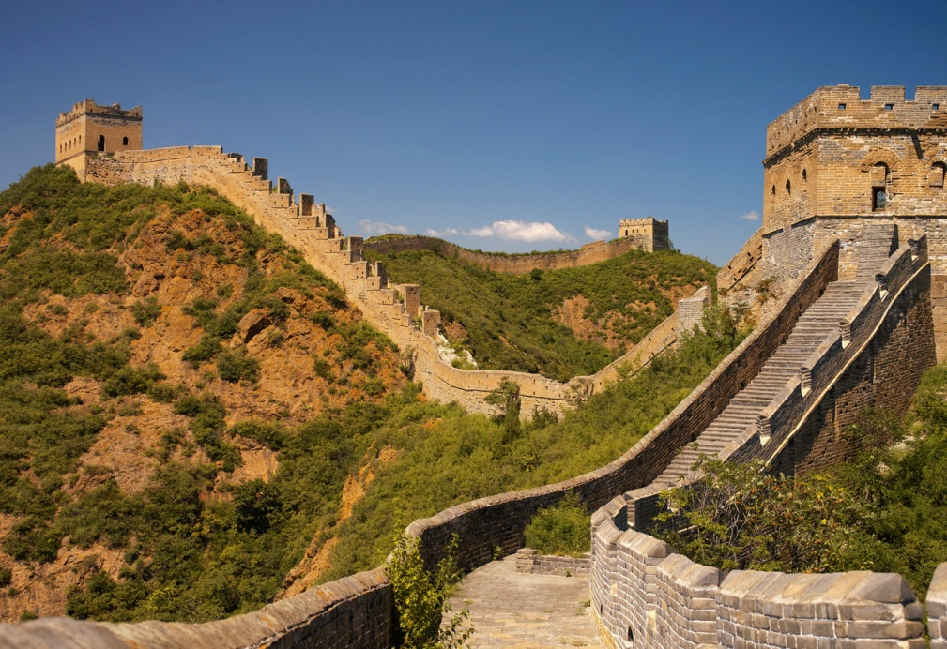


Starověká Čína

Slide 3
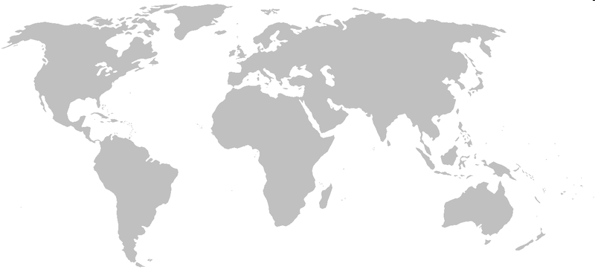
.
Čína

Slide 4
Společnost
první státní útvary 21. – 14. stol. př.n.l.
wang – neomezený panovník – syn nebes
řízení státu - armáda
správní jednotky – úředníci – daně
svobodní zemědělci a řemeslníci
nesvobodní, bezprávní obyvatelé

Slide 5
První centralizovaný stát
více států zápasících o nadvládu
221 př.n.l. – nadvládu získává stát Čchin
jeho vládce císařem
útoky kočovných kmenů ze severu – obrana – Velká čínská zeď
výboje na západ – obchod i s Římem
hedvábná cesta – obchodní cesta, po které se dopravovalo zboží z Asie do Evropy
3. století n. l. rozpad říše na 3 části

Slide 6
Časová osa starověká Čína
1400 př.n.l.
3. stol. n. l.
3000 př.n.l.
221 př.n.l.
5. -6. stol. n.l.
2013 n.l.
2100 př. n.l.
0
hrnčířský kruh
nadvláda státu Čchin
vznik hedvábné stezky
rozpad říše na 3 části
současnost
první státní útvary
první kovové mince

Slide 7
Velká čínská zeď
je asi 6 m vysoká, široká 7,5 m; v koruně 4,5 m
strážní věže byly vysoké 13 m, je jich asi 25000 - pozorovací a signální stanoviště
údaje o délce se liší: 6 - 8 tis. km
zapsaná na seznamu světového dědictví UNESCO
novodobý div světa

Slide 8
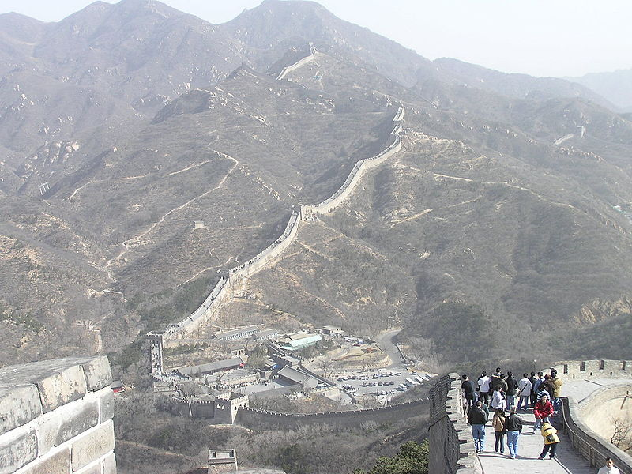

Slide 9
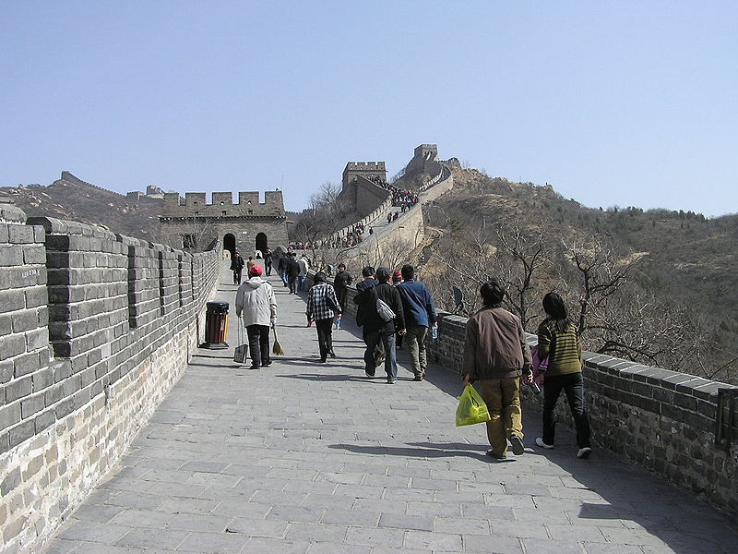

Slide 10
Terakotová armáda
hrobka 1. císaře, objevena 1974
součástí mauzolea - 3 podzemní haly, ve kterých se nalézá asi 8000 vojáků sestavených do geometricky přesných regimentů, každá socha jiný výraz
vyrobeni z terakotové hlíny ve velikosti na svoji dobu nadživotní – 160-170 cm. Jejich výzbroj byla pravá vyrobená ze dřeva a bronzu, dřevěné části se nedochovaly.
na seznamu světového dědictví UNESCO

Slide 11
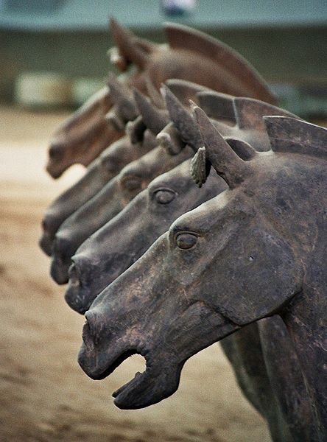
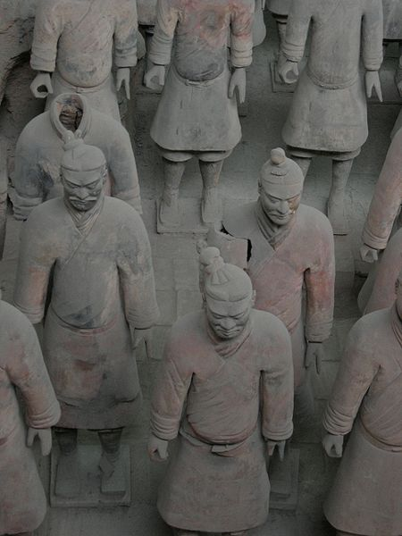
Terakotová armáda

Slide 12
Čínské písmo
přibližně 5000-6000 znaků
některé slovníky až 80 000 znaků
jazykově roztříštěnost Číny x píše těmi samými čínskými znaky
na papír, hedvábí, želví krunýře
kaligrafie

Slide 13
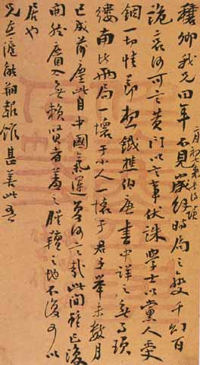
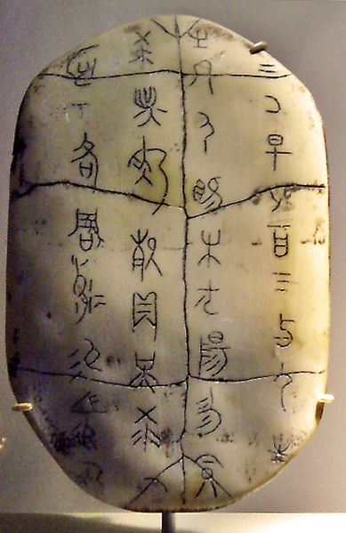

Slide 14
Vynálezy starověké Číny
papír (výroba z konopí – 3 000 př.n.l.,
1. stol. př.n.l. - z hedvábných a lněných
hadrů, 105 n.l.- současná podoba papíru)
první papírové peníze – 650 n.l.
první toaletní papír – 600 n.l.
porcelán – 7. stol. př.n.l.
kompas – 4. stol. n.l.
střelný prach 7. - 9. stol. n.l.

Slide 15
Filozofie
Konfucius – nejvýznamnější čínský filozof
přelom 6. a 5. stol. př.n.l.
důraz na mravnost a konání dobra
přísnost k sobě a laskavost k druhým
konfuciánství dodnes nejrozšířenější filozofický směr v Číně

Slide 16
Přiřaď správné údaje
1400 př.n.l.
3. stol. n. l.
3000 př.n.l.
221 př.n.l.
5. -6. stol. n.l.
2013 n.l.
2100 př. n.l.
0
nadvláda státu Čchin
vznik hedvábné stezky
rozpad říše na 3 části
současnost
první státní útvary
první kovové mince
hrnčířský kruh

Slide 17


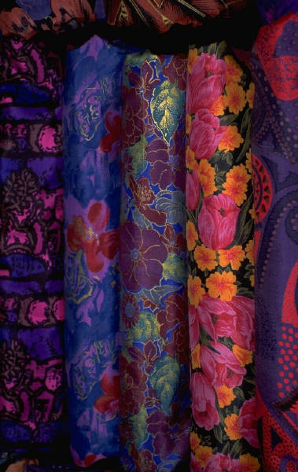
Co nám zanechala starověká Čína
papír
Velká čínská zeď
kompas
terakotová armáda
toaletní papír
porcelán
hedvábí
papírové peníze
střelný prach

Slide 18
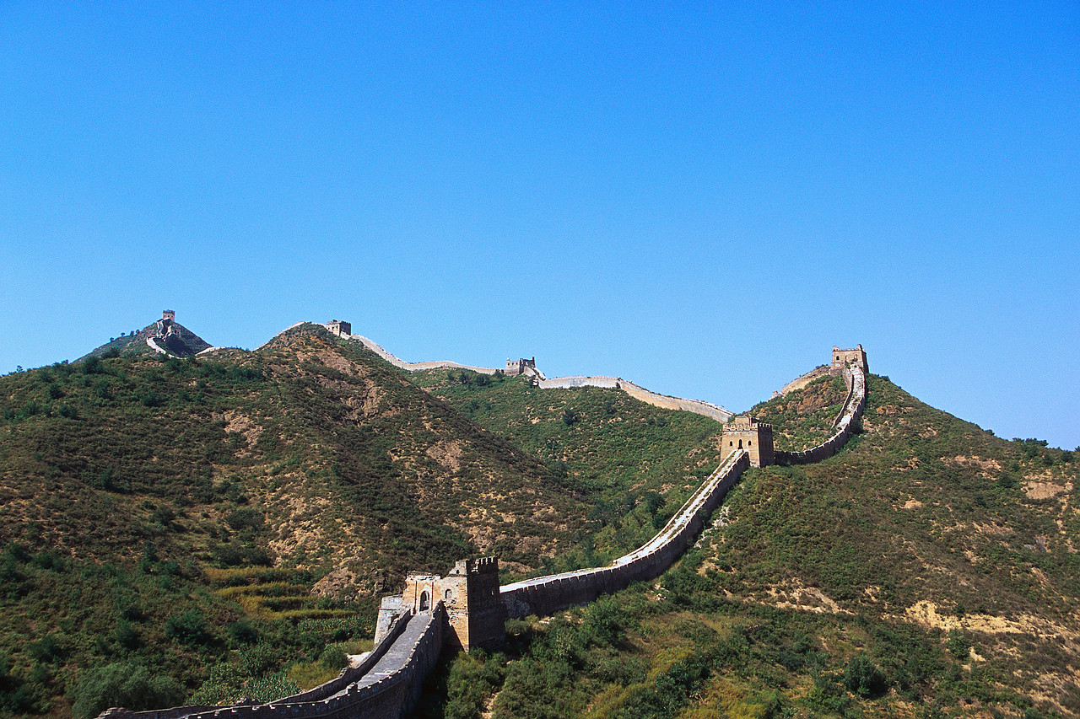
Milé děti, pomocí následujících úkolů pomůžete českému turistovi na Čínské zdi odmítnout, nebo potvrdit obráncům strážních věží jejich tvrzení. Pokud odpovíte správně, postupujete pomocí kompasu dál. Pokud špatně, musíte se opravit. Teprve potom postupujete na další úkol. Odpovídáte tlačítky s čínskými znaky.
是 ano
不 ne

Slide 19
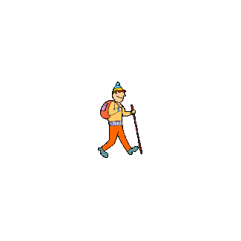

Čínskou zeď dal císař Čchin stavět na obranu proti nájezdům cizích kmenů ze severu.
是 ano
不 ne

Slide 20
Čínská zeď je dlouhá asi 1000 km.
是 ano
不 ne

Slide 21
Hedvábná stezka byla obchodní cesta, která vedla z Asie na východ.
是 ano
不 ne

Slide 22
Terakotovou armádu vytvořil první císař Čchin na obranu cizích kmenů ze severu.
是 ano
不 ne

Slide 23
Číňané psali na papyrus.
是 ano
不 ne

Slide 24
První papír se vyráběl v Číně z konopí asi 3000 let př.n.l.
是 ano
不 ne

Slide 25
Současná podoba papíru pochází z roku 105 n.l.
是 ano
不 ne

Slide 26
První papírové peníze pocházejí z roku 650 př.n.l.
是 ano
不 ne

Slide 27
Číňané používali i první toaletní papír.
是 ano
不 ne

Slide 28
Výrobu porcelánu převzali Číňané od Indů.
是 ano
不 ne

Slide 29
Číňané začali v 7. - 9. stol. př. n. l. užívat střelný prach.
是 ano
不 ne

Slide 30
Vynález kompasu se datuje do 4. stol. n. l.
是 ano
不 ne

Slide 31

Medvídek panda ti blahopřeje k úspěšnému splnění úkolu.

Slide 32
Zdroje
RULF, Jan; VÁLKOVÁ, Veronika a kol. Dějepis pro VI. r. ZŠ- pravěk a starověk. Praha: SPN- pedagogické nakladatelství, akciová společnost, 2004, ISBN 80-7235-274-1.
KOLEKTIV AUTORŮ. Dějepis 6, učebnice pro základní školy a víceletá gymnázia. Plzeň: Fraus, 2007, ISBN 978-80-7238-208-8.
www.office.com -snímky 2,3,17
ANDRE ENGELS. wikimedia.org [online]. [cit. 25.2.2013]. Dostupný na WWW: http://commons.wikimedia.org/wiki/File:Badaling_Great_Wall_4.jpg - snímek 8
ANDRE ENGELS. wikimedia.org [online]. [cit. 25.2.2013]. Dostupný na WWW: http://commons.wikimedia.org/wiki/File:Badaling_Great_Wall_12.jpg - snímek 9
KOWLOONESE. wikipedia.org [online]. [cit. 25.2.2013]. Dostupný na WWW: http://cs.wikipedia.org/wiki/Soubor:OracleShell.JPG - snímek 13
NEZNÁMÝ AUTOR. wikipedia.org [online]. [cit. 25.2.2013]. Dostupný na WWW: http://cs.wikipedia.org/wiki/Soubor:Terrakotta_2006_1.jpg- - snímek 11,17
IAN AND WENDY SEWELL. wikipedia.org [online]. [cit. 25.2.2013]. Dostupný na WWW: http://cs.wikipedia.org/wiki/Soubor:XianHorses.jpg - snímek 11
SHIZHAO. cs.wikipedia.org [online]. [cit. 6.3.2013]. Dostupný na WWW: http://cs.wikipedia.org/wiki/Soubor:Liang%27s_calligraphy.jpg –snímek 13

